Slide 1
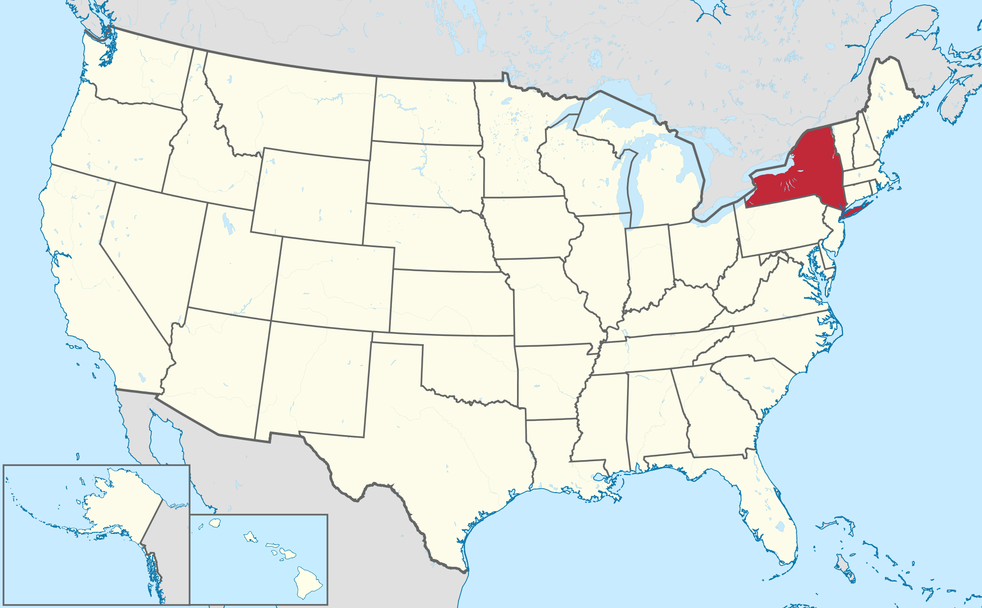

Slide 2
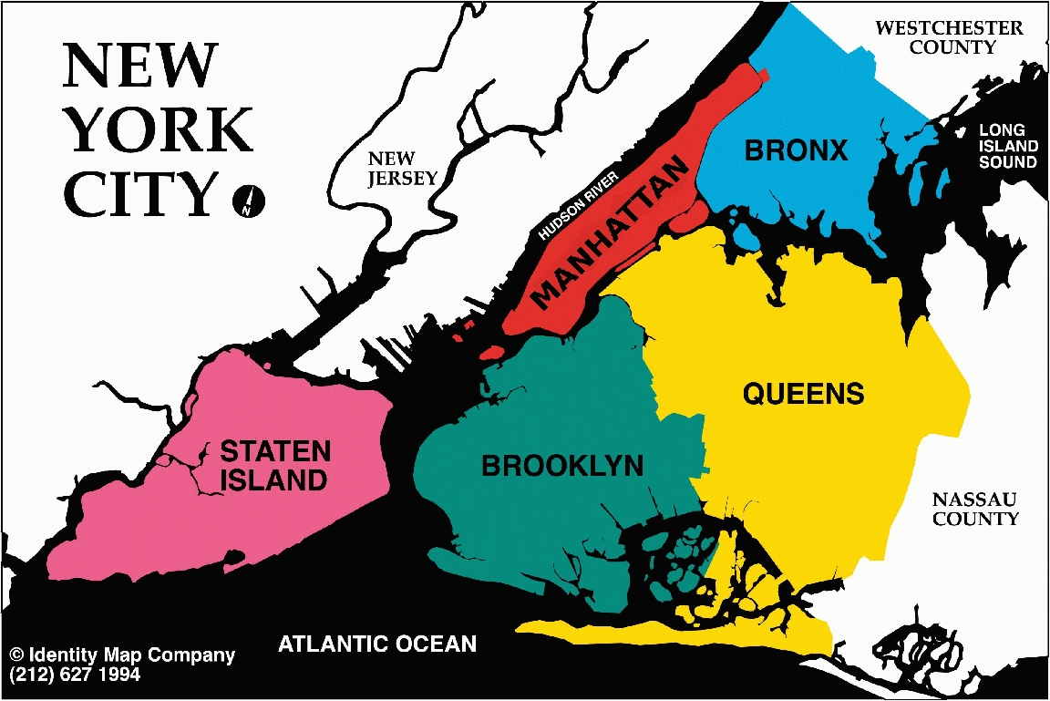

Slide 3
Pari/Ryhmätyö: A week in New York
Olette lähdössä New Yorkiin viikoksi. Käytettävissänne on 1700 euroa/henkilö. Laatikaa matkasuunnitelma englanniksi näiden ohjeiden mukaan. Toteutus: Prezi, PowerPoint, Sway, Word. Aikaa 4 x 45 min.
Koska matkustatte ja miksi?
Etsikää sopivat lennot (huomioikaa hinta), esim. skyscanner
Etsikää sopiva majoitus (Airbnb/hotellit/hostellit/couchsurfing)
Suunnitelkaa, paljonko tarvitsette käyttörahaa ruokaan ja ostoksiin. Selvitelkää kaupungin hintatasoa.
Suunnitelkaa viikon ohjelma (vähintään 5 nähtävyyttä, huomioikaa pääsylippujen hinnat) ja kertokaa niistä englanniksi esitelmässä.
Laatikaa loppuun kululaskelma: paljonko meni lentoihin, majoitukseen, ruokaan, nähtävyyksiin, shoppailuun yms.
Lopuksi kertokaa suomeksi/englanniksi, mitä opitte, yllättikö jokin asia, oliko rahan kulutuksen suunnittelu vaikeaa/helppoa?
Esitelkää matkasuunnitelma englanniksi muulle luokalle – paras matkasuunnitelma voittaa!

